Slide 1
Image Processing
Prof. Kang Seung Lee

Slide 2
제 8 장
영상 분할

Slide 3
- Contents -
8.1 영상 분할(Image Segmentation)이란?
8.2 입력 영상에서의 클라스터링에 의한 방법
8.3 특징 공간에서의 클라스터링에 의한 방법
8.4 에지(Edge)를 이용한 영상 분할

Slide 4
8.1 영상 분할(Image Segmentation)이란?
영상 분할, 또는 영역 분할이란 영상의 구성 요소인 픽셀을 분류하는 것을 말하며, 분류는 목적, 용도에 따라 다름
통상적으로 인접하고 있는 픽셀의 집합 1개의 연결되어 있는 영역으로 인지하기 위해서 그 영역이 같은 성질(homogeneous)로 되어 있는 것이 필요
영역의 균질성(homogeneous)은 ①각각의 픽셀의 성질 ②국소적인 픽셀 집합의 성질 등이 관계가 있다. 예를 들면 ①은 픽셀의 밝기, 색상 등의 일관성(uniformity) ②는 무늬(texture) 등이 있음

Slide 5
8.1 영상 분할(Image Segmentation)이란?
영상 분할은 각 영상이 명확한 경계가 없으며, 각각의 특징이 틀리므로 컴퓨터에 의한 영상 분할 처리는 어려운 공학적인 문제임
컬러를 이용한 영상 분할이나 지식기반 영상 분할 시스템, 최적화를 이용한 영상 분할 등이 최근 활발하게 연구되고 있음

Slide 6
8.1 영상 분할(Image Segmentation)이란?
영상 분할의 단위
그림 8.1(b)는 각 영역의 경계선을 섬세하게 결정하는 것이 가능하나 처리 시간이 많이 걸림
그림 8.1(c) 는 영상을 균등하게 분할하는 블록 단위로 하는 경우 각 블록의 특징을 비교하는 것에 의하여 분할 영역을 구성하는 블록 군을 구하던지 영역의 경계선 부분의 블록은 여러 영역의 특징을 가지고 있으므로 어떤 영역에 속하는지를 판단하기가 어려움

Slide 7
8.1 영상 분할(Image Segmentation)이란?
- 영역의 경계선을 블록 크기보다 높은 해상도로 구하는 것은 안됨
- 일반적으로 픽셀 단위로 처리하는 경우보다는 고속의 처리가 가능함
그림 8.1(d)는 쿼드 트리(quad tree)법의 경우 영상 전체를 시작점으로 하여 균일하지 않은 영역은 계속 세분화하며 마지막으로 모든 영역이 균일한 영역이 되면 영역의 분할을 멈춘다. 쿼드 트리법은 효율성이 높으며, 영상 데이터 압축 등에도 사용

Slide 8
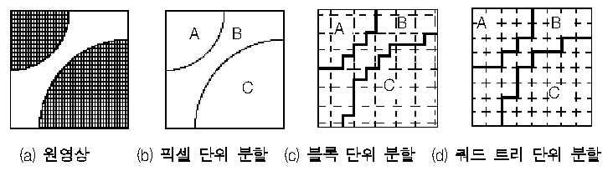
8.1 영상 분할(Image Segmentation)이란?
그림 8.1 (a)초기의 영상 (b)픽셀 단위의 분할
(c)블록단위의 분할 (d)쿼드 트리 단위의 분할

Slide 9
8.1 영상 분할(Image Segmentation)이란?
영역의 특징
각 영역의 특징으로 무엇을 이용 하는가는 어려운 문제
픽셀별로 하는 경우에는 픽셀의 명도값, RGB색상값,명암 그라디언트의 방향이나 크기 등
블록 형태의 영역인 경우에는 블록내의 픽셀의 평균 명도, 명도의 분산, 프랙탈(fractal) 차원, 2차원 직교 변환 계수, 파워 스펙트럼 등을 이용한 방법

Slide 10
8.1 영상 분할(Image Segmentation)이란?
영상 분할의 방법
입력영상에 대해서 클라스터링(clustering)을 이용한 방법
예) 영역 성장법(region growing), 분할법, 분할 통합법(split and merge method)
특징공간에 있어 클라스터링을 이용한 방법
예) 히스토그램에 의한 영상 분할 등
입력 영상의 에지를 이용한 방법
예) 윤곽선 추적 등
무늬(texture) 해석

Slide 11
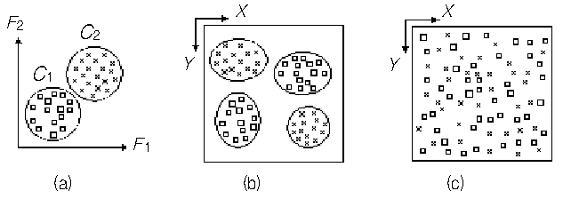
8.1 영상 분할(Image Segmentation)이란?
(a) 특징 공간에 있어서의 클라스터링
(b) 바람직한 역사상
(c) 바람직하지 않은 역사상
그림 8.2 클라스터링을 한 후에 특징 공간에서의 역사상

Slide 12
8.2 입력 공간에서의 클라스터링에 의한 방법
클라스터링에 의하여 영상 분할을 하는 대표적인 방법
① 영역 성장법(region growing)
② 분할법(split)
③ 분할 통합법(split and merge)

Slide 13
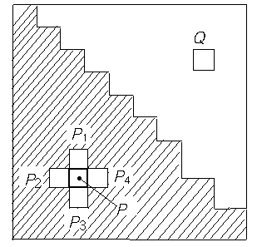
8.2.1 영역 성장법(Region Growing)
특징이 같은 영역을 조금씩 성장시켜 최종적으로는 영상전체의 영역을 분할하는 방법
소영역의 단위로 픽셀을 이용하는 경우는 픽셀 통합법이라고도 불림
그림 8.3 영역 성장법의 원리

Slide 14
8.2.1 영역 성장법(Region Growing)
픽셀간의 유사도에 관해서는 예를 들어, 다음과 같은 정의를 생각할 수 있음
명도의 차이
RGB 색상값의 차이
명암 그라디언트 크기의 차이
이것들의 값을 이용하는 경우 값이 조금씩 변화하고 있는 부분에서는 잘못된 영역 분할을 할 가능있음

Slide 15
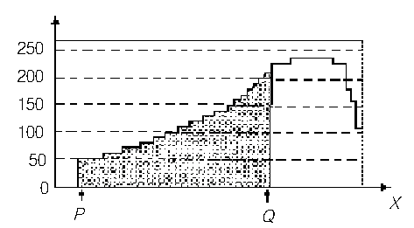
8.2.1 영역 성장법(Region Growing)
그림 8.4 영역 성장법의 결점
영역 성장법의 결점을 보충하기 위해서는 경계부만 살피는 것으로는 불충분하며 현재까지 통합되고 있는 영역 전체의 특징을 이용할 필요가 있음

Slide 16
8.2.2 분할법
영상 전체를 개시점으로 하여 특징이 균일하지 않은 영역을 세분화하여 최종적으로는 모든 영역이 균일한 영역이 된 지점에서 영역의 세분화를 정지
가장 일반적으로 사용되는 4분기 쿼드 트리를 이용한 영역 분할의 예에 대하여 논함
쿼드 트리는 영상 데이터를 효율적으로 표현하는 것이 되므로 영상의 데이터 압축에도 이용됨

Slide 17
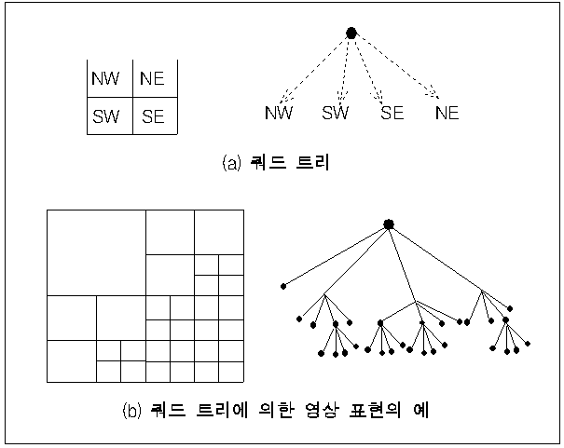
8.2.2 분할법
그림 8.5 쿼드 트리의 데이터 구조

Slide 18
8.2.3 분할 통합법(Split And Merge)
영역 성장법과 분할법을 합친 방법
원리적으로는 분할법과 같음
중간적인 계층 레벨로 분할된 영상에서 처리를 개시하여 인접 영역의 통합 및 부분 영상의 분할 처리를 같이 시행하는 점이 다름

Slide 19
8.3 특징 공간에서의 클라스터링에 의한 방법
대표적인 방법
히스토그램을 이용한 방법
클라스터링 알고리즘을 이용한 방법

Slide 20
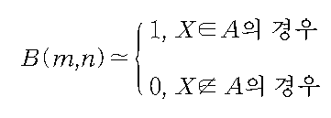
8.3.1 히스토그램을 이용한 영역 분할
8.3.1.1 이진화(Thresholding)
영상의 특징을 해석하기 위해서는 영상에서 대상물을 추출하여 대상과 배경을 분리한 이진 영상(binary image)으로 취급하는 경우가 많음
f(m,n)을 이진 영상(binary image) B(m,n) ∈(B{0,1})로 변환하는 조작을 영상의이진화(binalization, thresholding)라고 한다. 이것은 다음과 같다.
(8.1)

Slide 21
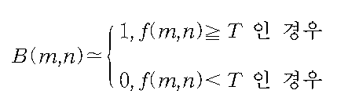
8.3.1.1 이진화(Thresholding)
영상의 속성값을 명도값(gray level) 로 하는 경우,
(8.2)
일반적으로B(m,n)=1인 픽셀 집합을 대상물(object)영역, B(m,n)=0 인 픽셀의 집합을 배경(background) 영역

Slide 22
8.3.1.2 임계값의 결정 방법의 분류
전체적인 임계값법
영상 전체를 같은 임계값으로 이진화하는 방법
국소적인 임계값법
영상 중에 밝기가 일정하지 않는 경우, 즉 화면의 변화가 심한 경우에는 영상을 여러 개의 블록(block)으로 분할함
이와 같은 경우에는 블록별로 최적인 임계값을 설정할 필요성

Slide 23
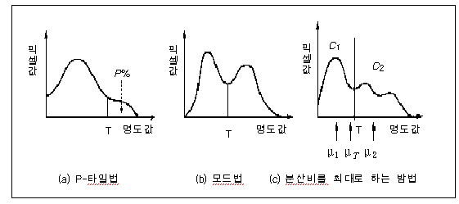
8.3.1.3 - 타일법
p
영상 중에 대상물이 차지하고 있는 면적 비율을 알고 있는 경우에 명도 히스토그램에서 그 면적 비율 p%점을 임계값으로 하는 방법
도면이나 문서 영상에서 이 방법을 이용
그림 8.6 임계값 결정 방법

Slide 24
8.3.1.4 모드(Mode)법
히스토그램에서 산와 계곡을 검출하는 것은 쉬운 문제가 아니며 많은 방법들이 제안되어 보통 각각의 명도의 피크니스(peakness)와 밸리니스(valleyness)에 대한 측정값을 계산하고 이를 이용하여 임계값을 계산
적당한 임계값 결정을 위한 피크니스 검출 알고리즘
1. 히스토그램에서 어느 정도 이상 떨어져 있는 2개의 국부 최대점을 찾는다.
이들이 그레이 레벨 g_{i}와 g_{j}라고 하자.
2. 히스토그램에서 g_{i}와 g_{j}사이의 가장 낮은 지점g_{k}을 찾는다.
3. min(H(g_{i} ), H(g_{j} )) / H(g_{k} )으로 정의되는 피크니스를 계산한다.
4. 영상을 이진화하는 임계값으로는 가장 높은 피크니스를 가지는 g_{k}를 사용한다.

Slide 25

8.3.1.5 분산비를 최대로 하는 방법
명도 히스토그램에 있어 전체 분산이 임계값 T을 경계로 하여 생기는 2개의 클래스내의 분산과 클래스간 분산의 합으로 나타나는 것을 기본으로 함 (그림 8.6 (c))
대상물 및 배경과의 명도차가 큰 경우 분산비를 최대로 하는 임계값 결정법은 유효한 방법
영상을 2개의 클라스 C₁ , C₂로 분할하는 경우 다음에 표시하는 분리도 η(T)가 최대가 되도록 임계값T를 설정
(8.3)

Slide 26
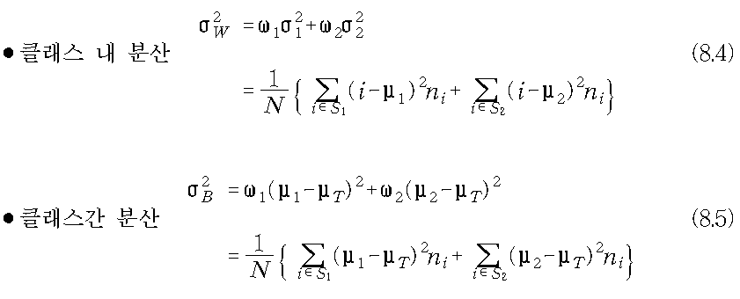


8.3.1.5 분산비를 최대로 하는 방법
여기에서 는 클래스간 분산(interclass variance), ……….는 클레스 내 분산(intraclass variance) 이고 식은 다음과 같이 표시한다.

Slide 27

8.3.1.5 분산비를 최대로 하는 방법
.
w₁과 w₂는 클래스C₁ 및 C₂의 발생확률(정규화된 픽셀 수)이고, u₁ 및 u₂와 및 는 각각 C₁과 C₂에 속하는 픽셀의 명도의 평균값 및 분산이다.

Slide 28
8.3.1.6 반복 임계값 결정 방법 (Iterative Thresholding)
대략적인 임계값에서 출발하여 점차 반복적으로 이 추정값을 향상시키는 것임
반복적 임계값 선정 알고리즘
1. 임계값의 처음 추정치T를 선정한다. 영상의 평균 밝기는 좋은 출발점이다.
2. 추정 임계값 T를 이용하여 영상을 2개의 영역 R1과R2으로 구분한다.
3. 영역 R1 과 R2의 평균 그레이 값 과 를 구한다.
4. 새로운 임계값을 다음 식을 이용하여 결정한다. T = ( + ) / 2
5. 평균 그레이 값 과 이 더 이상 변하지 않을 때까지
절차 2에서 절차 4까지를 되풀이 한다.

Slide 29
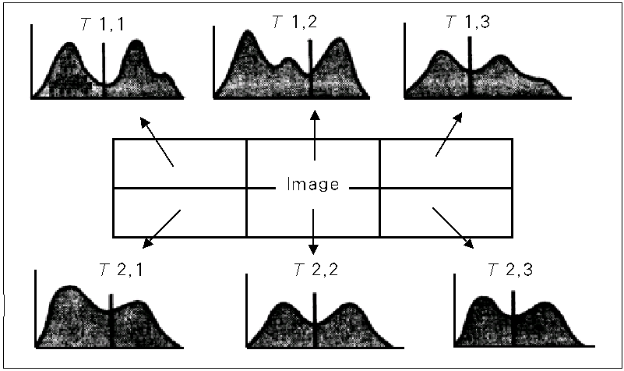
8.3.1.7 적응 이진화 방법 (Adaptive Thresholding)
적응 이진화는 전체 영상의 히스토그램을 이용하는 것이 아니라 영상의 일부분에 대한 히스토그램을 가지고 그 일부분만을 위한 임계값을 계산
그림 8.8 적응 이진화의 예

Slide 30
8.3.1.8 가변 이진화 방법 (Variable Thesholding)
일정하지 않은 조명 아래에서 얻어진 그레이 스케일 영상은 고정 임계값에서 이진화하는 경우 의도한 영상이 얻어지지 않는 경우가 있음
이 경우에 해결법으로는 두 가지를 생각할 수 있음
한 가지는 조명의 강도를 영상 내의 좌표값의 함수로서 표현하는 경우로 이 때 관측 영상 f'(x,y)은 다음 식으로표현된다
여기에서 f(x,y)는 일정한 조명 하에서 얻어진 영상, c(x,y)는 조명이 변하는 계수이다
먼저 계수 c(x,y)를 구해야 한다
f(x,y)=일정하다고 생각되는 피사체, 예를 들면 백지 위에서 조명을 투사하여 얻은 관측 영상에서 c(x,y)를 추정해 놓으면 된다

Slide 31
8.3.1.8 가변 이진화 방법 (Variable Thesholding)
영상을 부분 영역으로 나누어 각 영역에 있어 명도 히스토그램을 계산
만약에 그 영역에 대상물과 배경이 존재하면 명도 히스토그램은 쌍봉선을 나타낼 것이므로 이런 경우에는 모드법 등의 방법이 이용되며, 일반적으로 임계값은 영역에 따라 달라짐
이와 같은 이진화법을 가변 임계법이라함

Slide 32
8.3.1.9 이중 이진화 방법 (Double Thresholding)
이중 이진화 알고리즘
1. 두 개의 임계값 T1, T2을 선정한다.
2. 영상을 세개의 영역 코어영역 R1, 중간영역 R2, 배경영역 R3로 나눈다. R1은 임계값 T1보다 큰 그레이 값을 갖는 픽셀들의 집합이고 R2는 T1과 T2 사이의 그레이 값이고 R3는 T2보다 작은 그레이 값을 갖는 픽셀 집합이다.
3. R2에 속하는 모든 픽셀을 방문한다. 만약 픽셀이 영역 R1에 속하는 픽셀을 이웃으로 가지고 있으면 그 픽셀을 R1영역에 할당한다.
4. 다시 할당된 픽셀이 나오지 않을 때까지 스텝 3을 반복한다
5. 영역 R2에 남아 있는 모든 픽셀을 영역 R3로 할당한다.

Slide 33
8.3.1.10 히스토그램 방법의 한계점
히스토그램을 사용하는 방법의 근본적인 한계점은 히스토그램은 영상에서 픽셀의 공간적인 위치 정보를 없애 버린다는 것
복잡한 영상에 대해서는 히스토그램을 사용하는 것이 힘들어짐

Slide 34
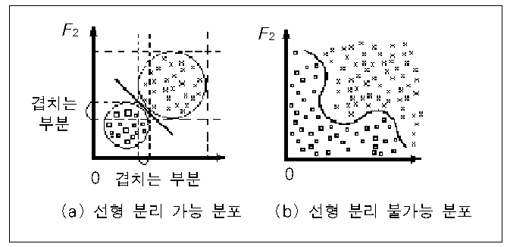
8.3.2 클러스터링 알고리즘을 이용한 방법
히스토그램 등 일차원 특징공간에 있어서 영상의 영역분할이 잘 이루어지지 않는 경우에는 특징공간에 있어서의 클라스터링 알고리즘을 이용한 방법을 생각
그림 8.9 특징 공간의 클라스터링에 의한 영역 분할

Slide 35
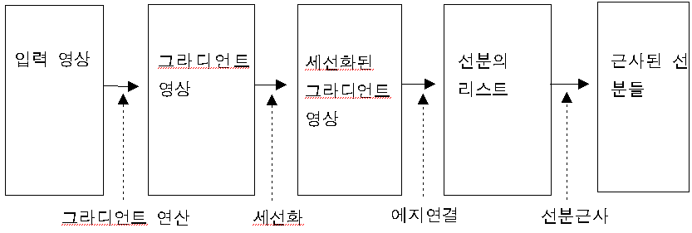
8.4 에지(Edge)를 이용한 영상 분할
8.4.1 에지의 검출 방법 ; 1, 2차 미분연산자 이용 등
8.4.2 에지를 이용한 영상 분할의 단계
그림 8.10 에지를 이용한 영상 분할의 절차

Slide 36
8.4.2 에지를 이용한 영상 분할의 단계
에지를 이용한 분할의 장점
입력 영상의 방대한 픽셀의 갯수와 비교하면 선분의 리스트는 상당한 정도의 데이터 감소
영상 영역의 윤곽선에 대한 구조적인 기술
(structural description)을 얻을 수 있음

Slide 37
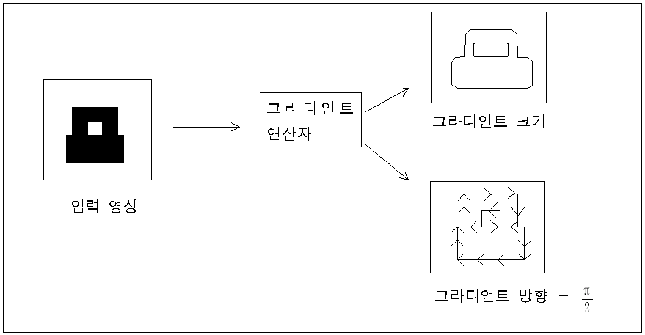
8.4.2 에지를 이용한 영상 분할의 단계
윤각선 점들의 검출
가장 많이 쓰이는 방법이 그라디언트 연산
그림 8.11 그라디언트 연산

Slide 38
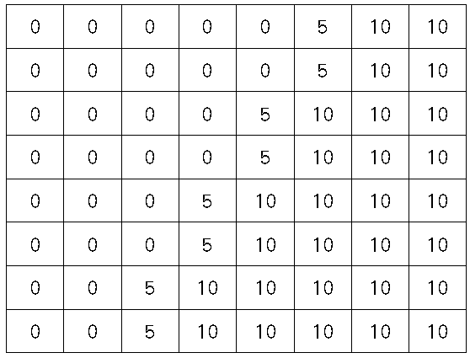
8.4.2 에지를 이용한 영상 분할의 단계
그림 8.12 간단한 예제 영상

Slide 39
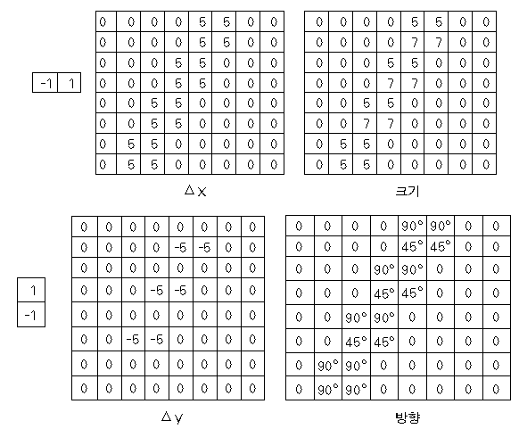
8.4.2 에지를 이용한 영상 분할의 단계
그림 8.13 예제 영상에 대한 그라디언트 연산의 결과

Slide 40
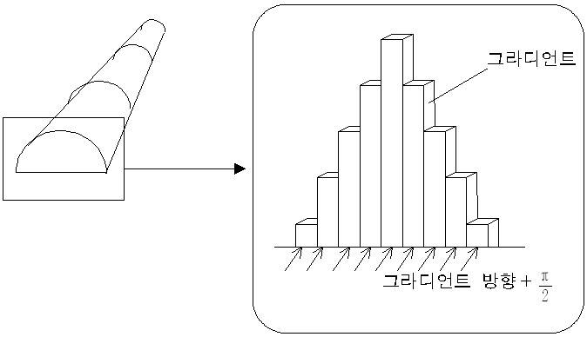
8.4.2 에지를 이용한 영상 분할의 단계
에지를 이용한 분할의 장점
그라디언트 연산자의 크기 ; 5X5 마스크가 많이 사용
윤곽선 향상 연산
그림 8.14 윤곽선 근처에서의 에지 모양

Slide 41
8.4.2 에지를 이용한 영상 분할의 단계
정상(peak) 픽셀이란 국소적으로 가장 큰 그라디언트 값을 갖는 픽셀
이들 픽셀은 실제로 물체의 윤곽선에 해당할 확률이 무척 높음
정상 픽셀만 남기고 부근의 다른 픽셀은 제거하는 것이 필요
이를 비극대 억제(non-maxima suppression)라고 함
이는 에지의 세선화

Slide 42
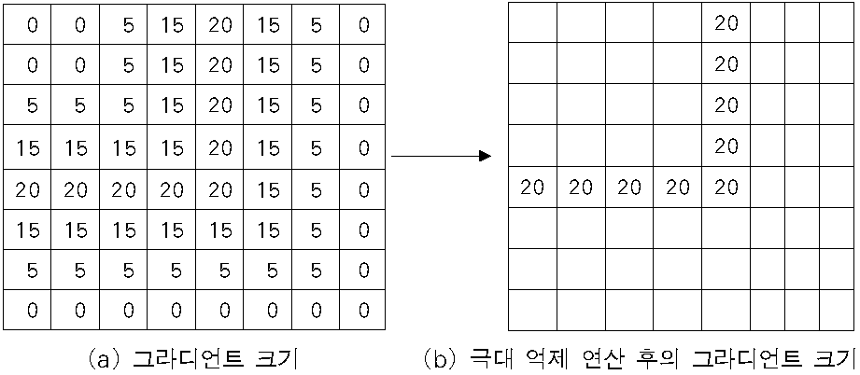
8.4.2 에지를 이용한 영상 분할의 단계
그림 8.15 비극대 억제 연산의 예

Slide 43
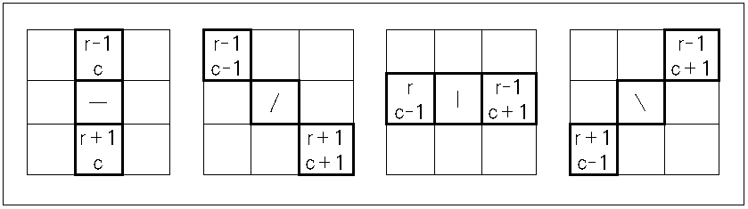
8.4.2 에지를 이용한 영상 분할의 단계
윤곽선의 방향은 그라디언트 방향과 관계가 있으므로 3×3 픽셀 그룹에 대하여 생각하면 그라디언트의 방향에 따라 다음의 4가지의 경우가 존재
그림 8.16 비극대 억제 연산에서의 이웃 픽셀

Slide 44
8.4.2 에지를 이용한 영상 분할의 단계
실제로 비극대 억제 방법은 이웃하는 그라디언트 크기만의 비교로 되는 것이 아니라 그라디언트의 방향의 비교도 필요
흐려진 에지 안의 이웃한 픽셀들의 그라디언트 방향은 비슷할 것이고 이것을 검사하여 잡음으로 인한 잘못된 극대값(즉 그라디언트 방향이 엉뚱한 점들)들은 제거하여야 함
이 경우 주의할 점은 그라디언트 방향의 유사성 검사를 할 때는 어느 정도의 편차는 인정해야 한다는 것

Slide 45
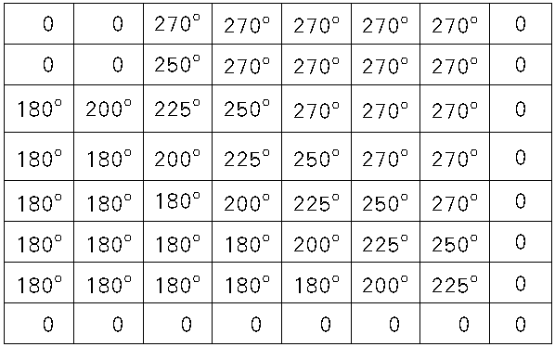
8.4.2 에지를 이용한 영상 분할의 단계
그림 8.17 예제 영상에 대한 그라디언트 각도

Slide 46
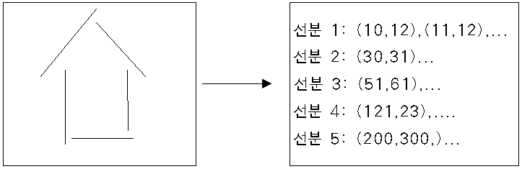
8.4.2 에지를 이용한 영상 분할의 단계
윤곽선 점들의 연결
그라디언트 영상을 세선화하는 것만으로는 완전한 물체의 윤곽선을 얻기에 부족함
리스트로 만들어주는 에지 연결이 필요
그림 8.18 에지 연결

Slide 47
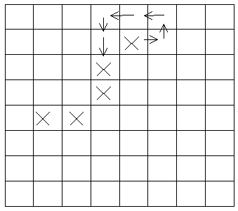
8.4.2 에지를 이용한 영상 분할의 단계
현재 점의 동쪽에 있는 점들부터 시작해서 탐색은 시계 반대 방향으로 진행
그림 8.19 에지 연결에서의 탐색

Slide 48
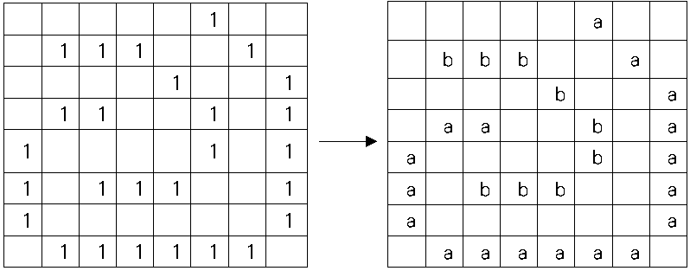
8.4.2 에지를 이용한 영상 분할의 단계
그림 8.20 에지 연결에의 결과

Slide 49
8.4.2 에지를 이용한 영상 분할의 단계
윤곽선의 근사
영상 분할의 다음 단계는 특징 추출
이들 특징은 대개 숫자로 주어짐.(예: 영역의 면적)
그러나 윤곽선에 대한 특징은 대개 구조적임.(예를 들어 선분의 평행성)
따라서 윤곽선을 선분으로 기술하는 것이 필요
그림 8.16 비극대 억제 연산에서의 이웃 픽셀

Slide 50
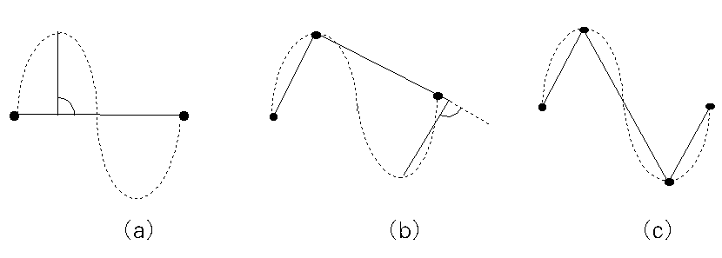
8.4.2 에지를 이용한 영상 분할의 단계
그림 8.21 간단한 직선 근사 알고리즘

